Slide 1
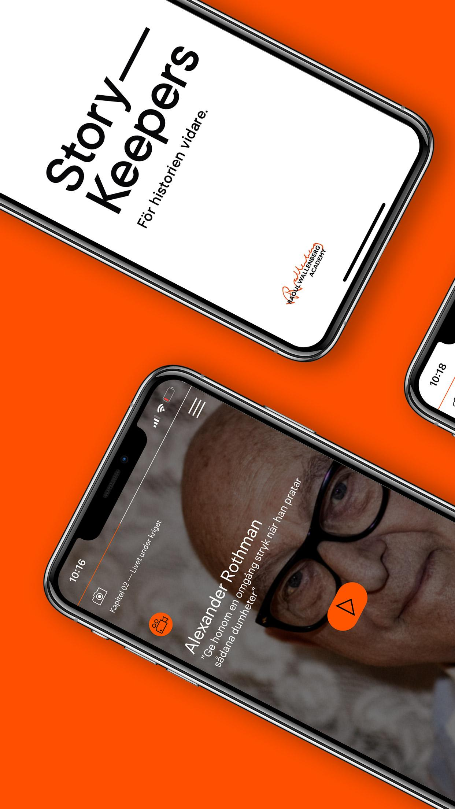
Notes:
Introduktion av Story Keepers
Ni ska nu få ta del av Alexander Rothmans vittnesmål.

Slide 2
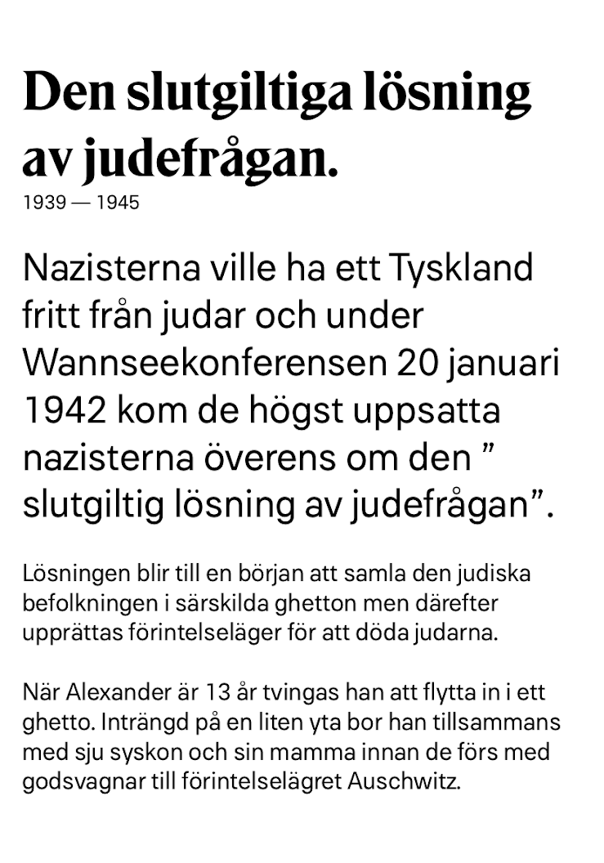
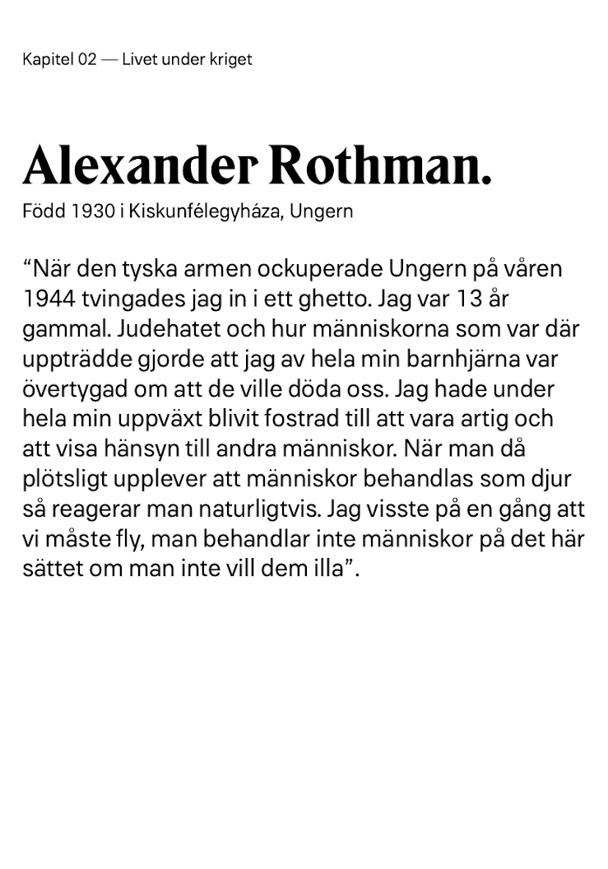
Notes:
Alexander Rothman — text introduktion (kort)
Ni ska nu få ta del av Alexander Rothmans vittnesmål. Detta inleds med en kort text introduktionstext om tiden vi befinner oss i när vi ska möta Alexander för första gången.
Därefter får ni ta del av en kort text om Alexander. Det finns två alternativ på texter denna korta och på nästa slide följer en längre, du väljer själv vilken du vill visa för klassen.
Därefter får du lyssna på vittnesmålet “Ge honom en omgång stryk när han pratar sådana dumheter”.

Slide 3
Alexander Rothman
Född 1930 i Kiskunfélegyháza, Ungern
När den tyska armen ockuperade Ungern på våren 1944 tvingades jag in i ett ghetto. Jag var 13 år gammal. Judehatet och hur människorna som var där uppträdde gjorde att jag av hela min barnhjärna var övertygad om att de ville döda oss. Jag hade under hela min uppväxt blivit fostrad till att vara artig och att visa hänsyn till andra människor. När man då plötsligt upplever att människor behandlas som djur så reagerar man naturligtvis. Jag visste på en gång att vi måste fly, man behandlar inte människor på det här sättet om man inte vill dem illa.
När jag sa till min mamma “vi måste fly, de kommer att döda oss” sa mammas väninnor att hon skulle ge mig en omgång stryk som pratade sådana dumheter. Det är ett bra exempel på hur nazisterna lyckades att vilseleda och hålla de blivande offren lugna med lögner som att "alla ska till arbetsläger och få bo tillsammans". Jag minns såna förklaringar. Det fanns inget motstånd eller alternativ. Den judiska befolkningen var fjärran från beväpning och från att organisera motstånd. Man var van vid att leva sitt enkla, civila liv. Och allt det gjorde att offren snällt följde med ända till Auschwitz gaskammare.
När vi var på väg så sa jag till min mamma att jag funderade på att stiga åt sidan. Då sa hon “gör inte det, de kan skjuta dig”. Så jag tog inte steget utan följde med till järnvägsstationen. Där väntade djurvagnar som fylldes till bredden. Jag kommer inte ihåg hur länge vi åkte men resan var fruktansvärd. Omänsklig. När jag försökte beskriva den här tågresan i min bok så klarade jag inte av det, jag mådde så illa så jag var tvungen att avstå. Om man behandlade djur idag på det sättet så skulle man hamna i fängelse. Men ingen brydde sig eftersom de visste att människorna i vagnarna var på väg till två olika alternativ. Att mördas eller bli slavarbetare så länge man stod ut.
Notes:
Alexander Rothman — text introduktion (lång)
Detta är den långa texten (över 2 slides) därefter kan ni sedan lyssna på hennes första klipp “Ge honom en omgång stryk när han pratar sådana dumheter”.

Slide 4
Vi anlände till Auschwitz en kväll i slutet av juni och när vagnarna skulle tömmas hjälpte själva naturen nazisterna att injaga skräck i människorna. Det var mörkt och det regnade. Belysningen spelade över tågsätena. Nazisternas hundar skällde. De tyska soldaterna hade vapen och skrek hela tiden. Allt var bråttom. Jag hörde aldrig någon av vakterna eller de tyska nazisterna tala en enda mening normalt. Det var fruktansvärd stämning.
När alla hade lämnat vagnarna och stod och väntade framför tåget så började alla dirigeras framåt. Längst fram stod doktor Mengele och pekade höger eller vänster. Slavarbete eller till gaskammaren. Vår mamma kunde lite tyska så när vi var framme vid doktor Mengele sa hon ”det här är min familj”. Han var inte intresserad. Eftersom han uppfattade mig som äldre än vad jag var så petade han mig åt sidan. Sedan bad han min syster att visa händerna och pekade med sin käpp att hon också skulle stiga åt sidan. Jag och min syster kom till baracker medan en stor grupp rörde sig i annan riktning, till en byggnad med skorsten. Allt hände så fruktansvärt snabbt, hänsynslöst och under hot. Så jag hann aldrig säga adjö till min mamma eller syskon.
Jag undrar om världen någon gång kan bli botad och bättre. Det finns få saker som är så väldokumenterat som nazisternas förintelse av judar, romer, homosexuella. Varför säger vissa att det inte har hänt? Att judarna har hittat på allt? Det är faktiskt som en andra förintelse. Att förinta ens förluster en gång till. Det är jobbigt.
Notes:
Alexander Rothman — text introduktion (lång)
Detta är den långa texten (över 2 slides) därefter kan ni sedan lyssna på hennes första klipp “Ge honom en omgång stryk när han pratar sådana dumheter”.

Slide 5
Notes:
Alexander Rothman — vittnesmål “Ge honom en omgång stryk när han pratar sådana dumheter”
Om du vill att ni lyssnar på Alexanders vittnesmål “Ge honom en omgång stryk när han pratar sådana dumheter” i helklass finns filmklipp här tryck på playknappen så spelas filmen upp.

Slide 6
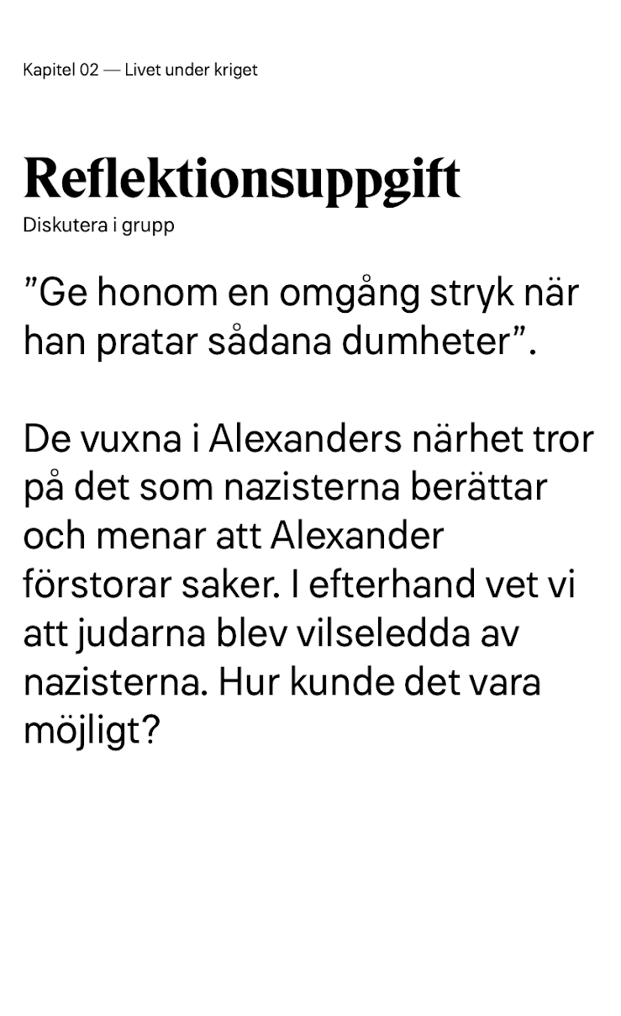
Notes:
Alexander Rothman — reflektionsfråga till vittnesmål “Ge honom en omgång stryk när han pratar sådana dumheter”
Reflektionsövning, 5 minuters diskussion, kan med fördel arbetas med i tre steg.
Först får eleverna fundera på egen hand
därefter diskutera med en klasskompis eller med en mindre grupp (3-4 elever)
avslutningsvis föra fram sina tankar under en helklassdiskussion.

Slide 7
Notes:
Alexander Rothman — vittnesmål “Vid stationen väntade djurvagnar”
Om du vill att ni lyssnar på Alexanders vittnesmål “Vid stationen väntade djurvagnar” i helklass tryck på playknappen.

Slide 8
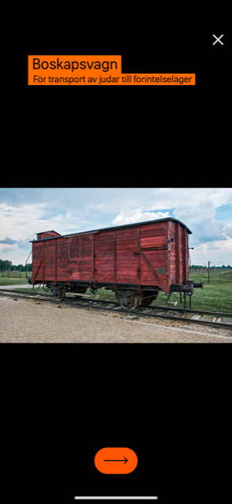
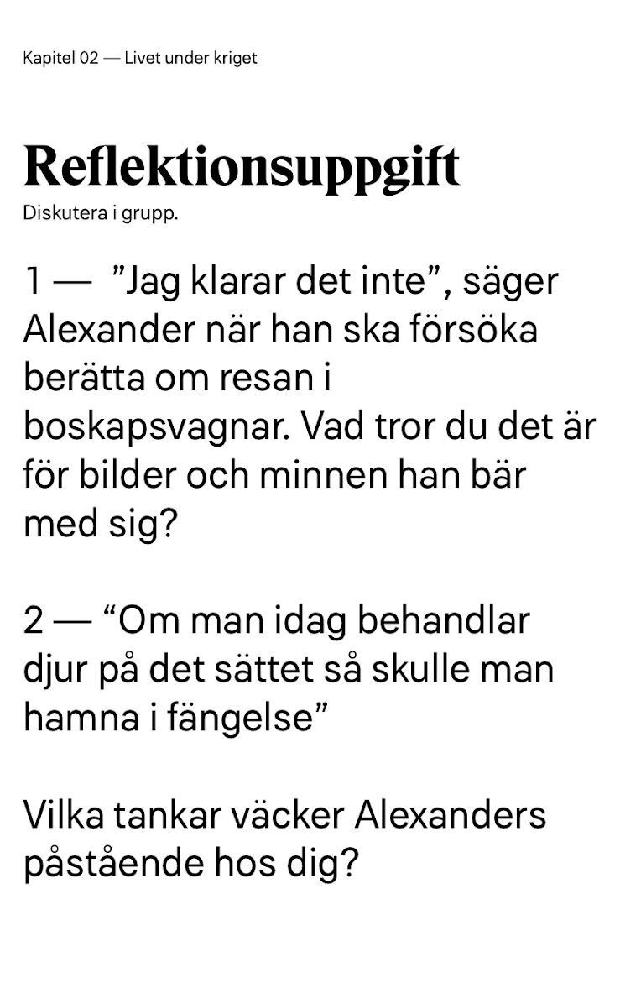
Notes:
Alexander Rothman — reflektionsfråga till vittnesmål “Vid stationen väntade djurvagnar”
Reflektionsövning, 5 minuters diskussion, kan med fördel arbetas med i tre steg.
Först får eleverna fundera på egen hand
därefter diskutera med en klasskompis eller med en mindre grupp (3-4 elever)
avslutningsvis föra fram sina tankar under en helklassdiskussion.

Slide 9
Notes:
Alexander Rothman — vittnesmål “Höger eller vänster, slavarbete eller gaskammaren”
Om du vill att ni lyssnar på Alexanders vittnesmål “Höger eller vänster, slavarbete eller gaskammaren” i helklass tryck på playknappen.

Slide 10
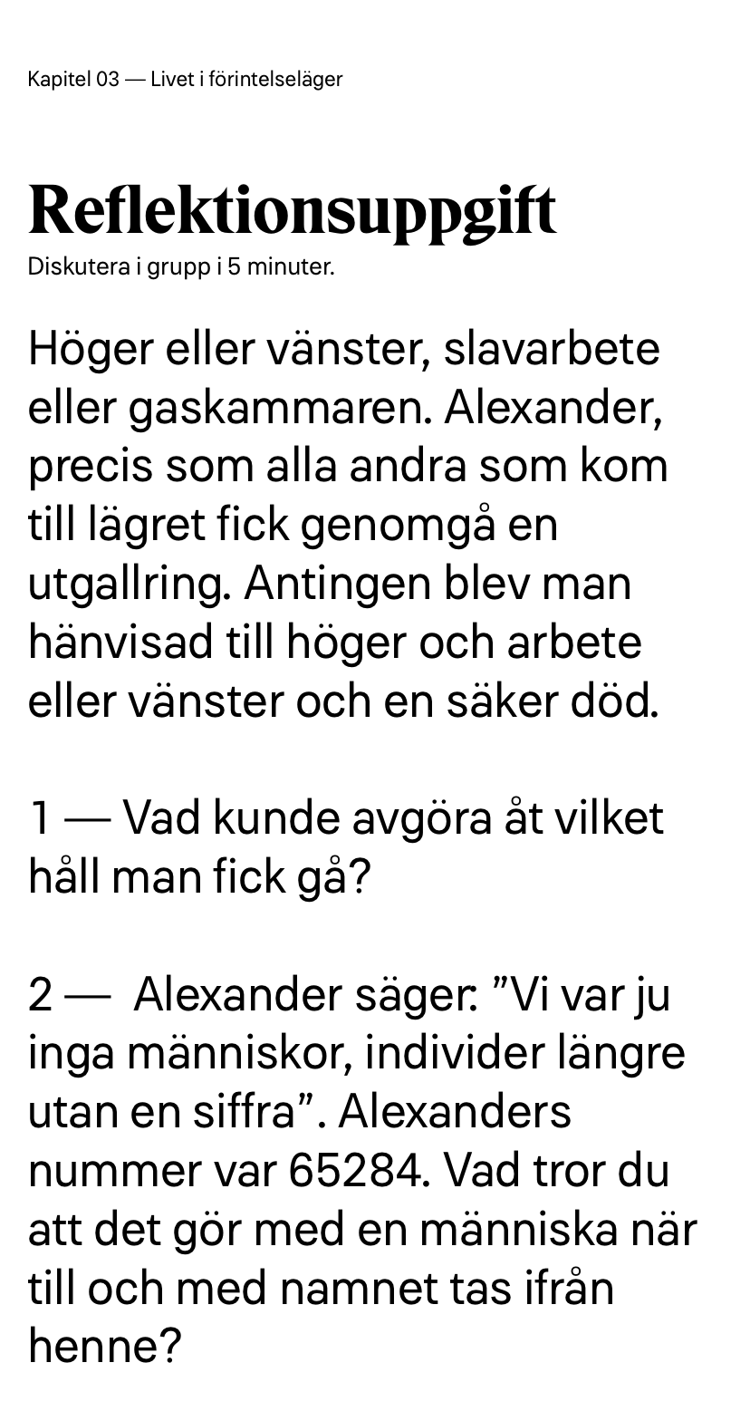
Notes:
Alexander Rothman — reflektionsfråga till vittnesmål “Höger eller vänster, slavarbete eller gaskammaren”
Reflektionsövning, 5 minuters diskussion, kan med fördel arbetas med i tre steg.
Först får eleverna fundera på egen hand
därefter diskutera med en klasskompis eller med en mindre grupp (3-4 elever)
avslutningsvis föra fram sina tankar under en helklassdiskussion.

Slide 11
Notes:
Alexander Rothman — vittnesmål “Så jag hade tur”
Om du vill att ni lyssnar på Alexanders vittnesmål “Så jag hade tur” i helklass tryck på playknappen.

Slide 12
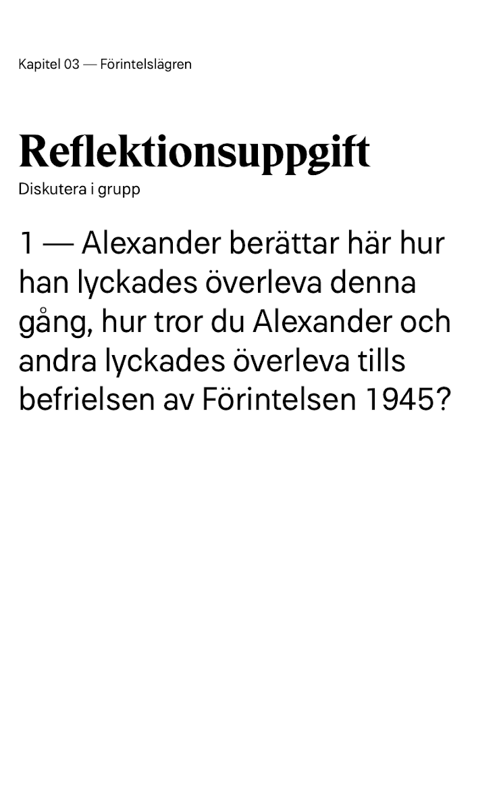
Notes:
Alexander Rothman — reflektionsfråga till vittnesmål “Så jag hade tur”
Reflektionsövning, 5 minuters diskussion, kan med fördel arbetas med i tre steg.
Först får eleverna fundera på egen hand
därefter diskutera med en klasskompis eller med en mindre grupp (3-4 elever)
avslutningsvis föra fram sina tankar under en helklassdiskussion.

Slide 13
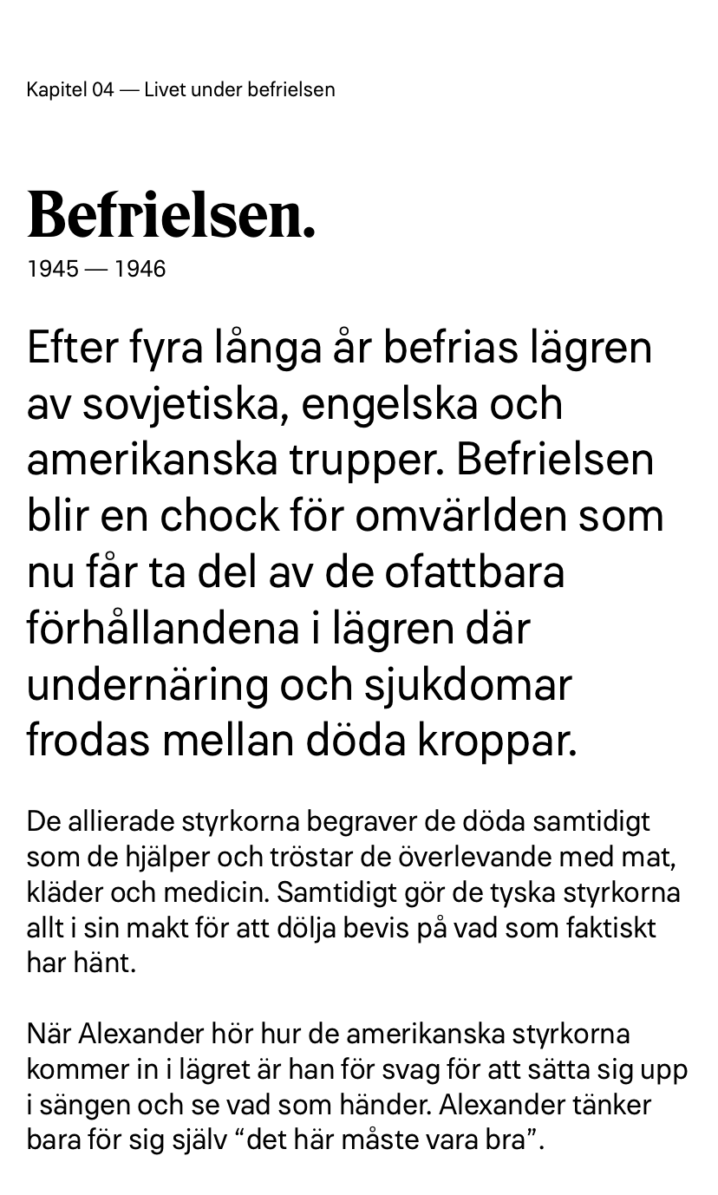
Notes:
Alexander Rothman — introtext till vittnesmål “Det kommer en tid då folk påstå att detta aldrig har hänt”
Kapitlet inleds med en introduktionstext om “Befrielsen”. Därefter får man ta del av Alexander Rothmans vittnesmålet där han berättar om befrielsen.

Slide 14
Notes:
Alexander Rothman — vittnesmål “Det kommer en tid då folk påstå att detta aldrig har hänt”
Om du vill att ni lyssnar på Alexanders vittnesmål “Det kommer en tid då folk påstå att detta aldrig har hänt” i helklass tryck på playknappen.

Slide 15
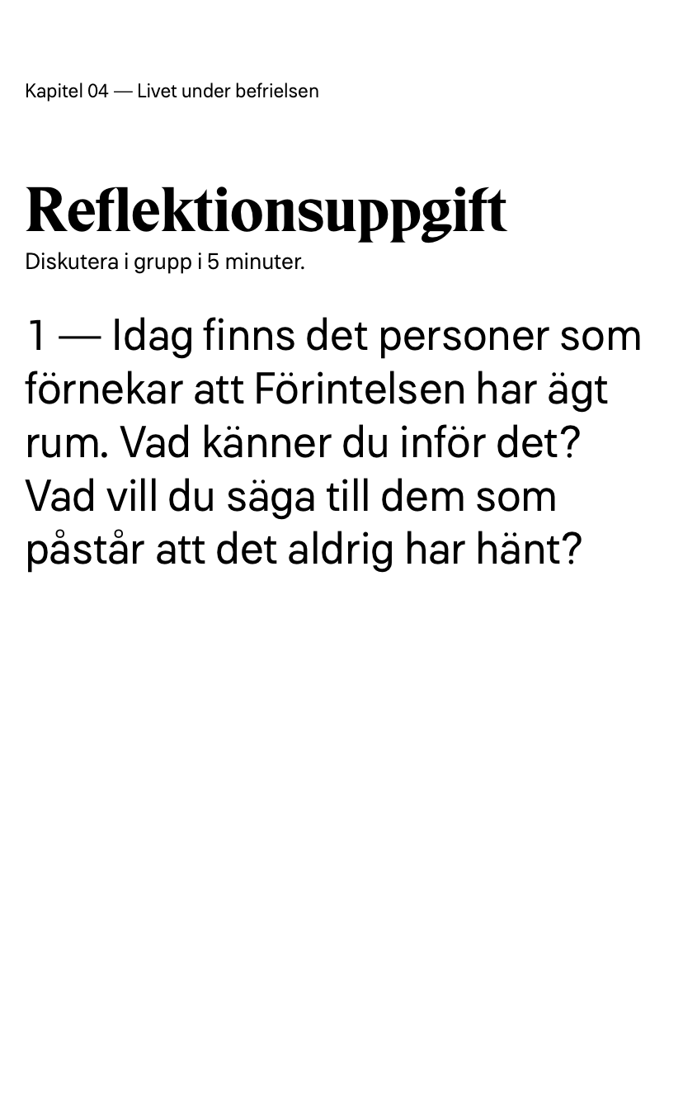
Notes:
Alexander Rothman — reflektionsfråga till vittnesmål “Det kommer en tid då folk påstå att detta aldrig har hänt”
Reflektionsövning, 5 minuters diskussion, kan med fördel arbetas med i tre steg.
Först får eleverna fundera på egen hand
därefter diskutera med en klasskompis eller med en mindre grupp (3-4 elever)
avslutningsvis föra fram sina tankar under en helklassdiskussion.

Slide 16
Notes:
Alexander Rothman — vittnesmål “Plötsligt ser jag min systers namn, jag tror jag läser det 1000 gånger”
Om du vill att ni lyssnar på Alexanders vittnesmål “Plötsligt ser jag min systers namn, jag tror jag läser det 1000 gånger” i helklass tryck på playknappen.

Slide 17
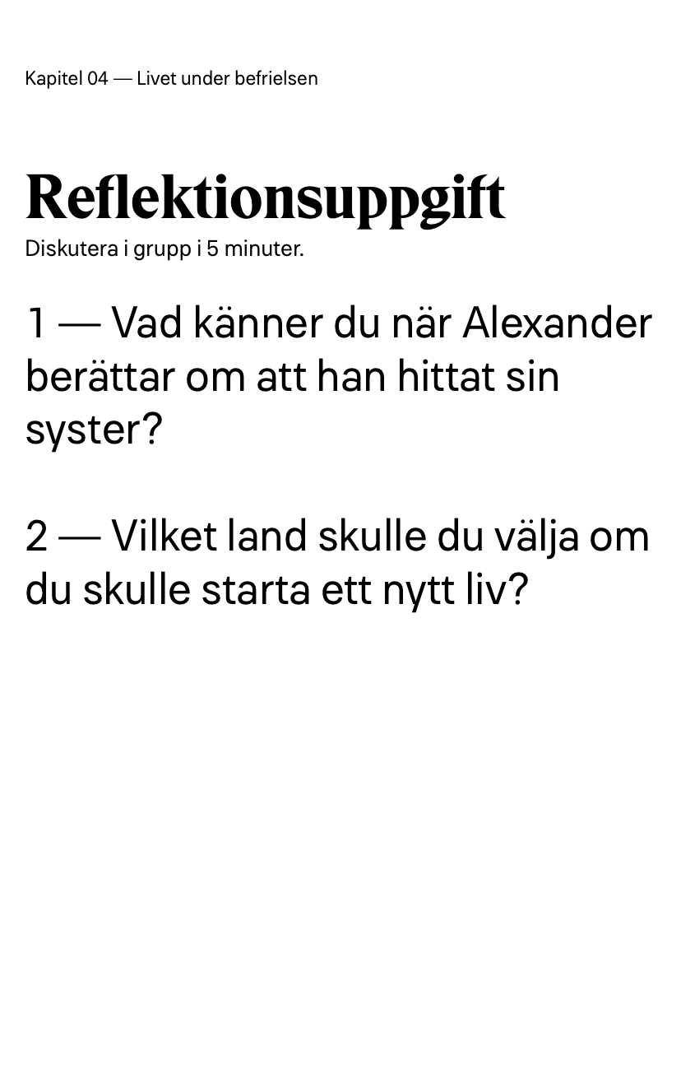
Notes:
Alexander Rothman — reflektionsfråga till vittnesmål “Plötsligt ser jag min systers namn, jag tror jag läser det 1000 gånger”
Reflektionsövning, 5 minuters diskussion, kan med fördel arbetas med i tre steg.
Först får eleverna fundera på egen hand
därefter diskutera med en klasskompis eller med en mindre grupp (3-4 elever)
avslutningsvis föra fram sina tankar under en helklassdiskussion.

Slide 18
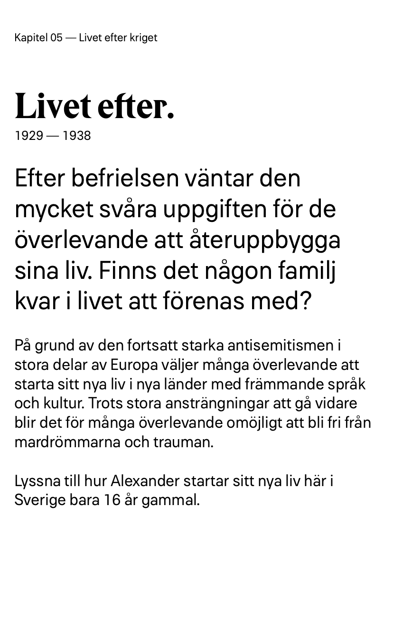
Notes:
Alexander Rothman — introtext till vittnesmål “Jag har fortfarande jobbiga nätter”
Kapitlet inleds med en introduktionstext om livet efter, därefter får man ta del av Alexander Rothmans vittnesmål.

Slide 19
Notes:
Alexander Rothman — introtext till vittnesmål “Jag har fortfarande jobbiga nätter”
Om du vill att ni lyssnar på Alexanders vittnesmål “Jag har fortfarande jobbiga nätter” i helklass tryck på playknappen.

Slide 20
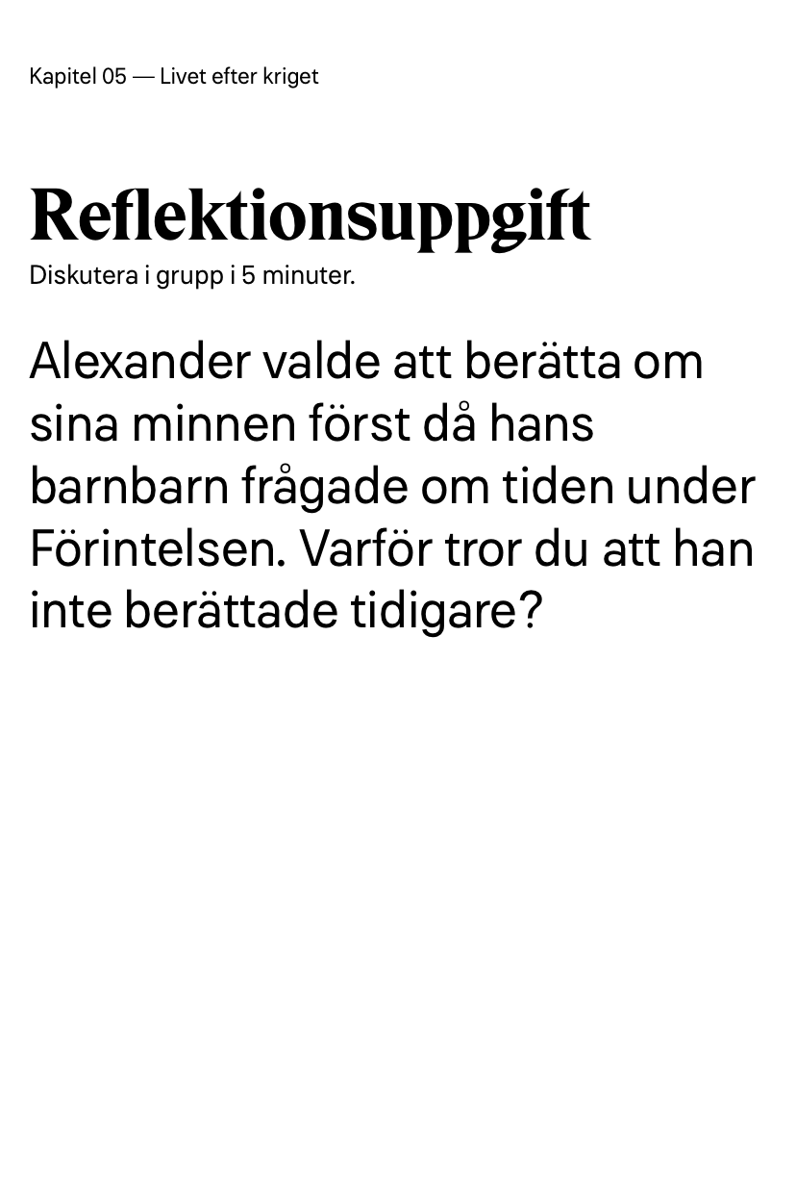
Notes:
Alexander Rothman — reflektionsfråga till vittnesmål “Jag har fortfarande jobbiga nätter”
Reflektionsövning, 5 minuters diskussion, kan med fördel arbetas med i tre steg.
Först får eleverna fundera på egen hand
därefter diskutera med en klasskompis eller med en mindre grupp (3-4 elever)
avslutningsvis föra fram sina tankar under en helklassdiskussion.

Slide 21
Notes:
Alexander Rothman — introtext till vittnesmål “Det viktigaste är att berätta det vidare från generation till generation”
Om du vill att ni lyssnar på Alexanders vittnesmål “Det viktigaste är att berätta det vidare från generation till generation” i helklass tryck på playknappen.

Slide 22
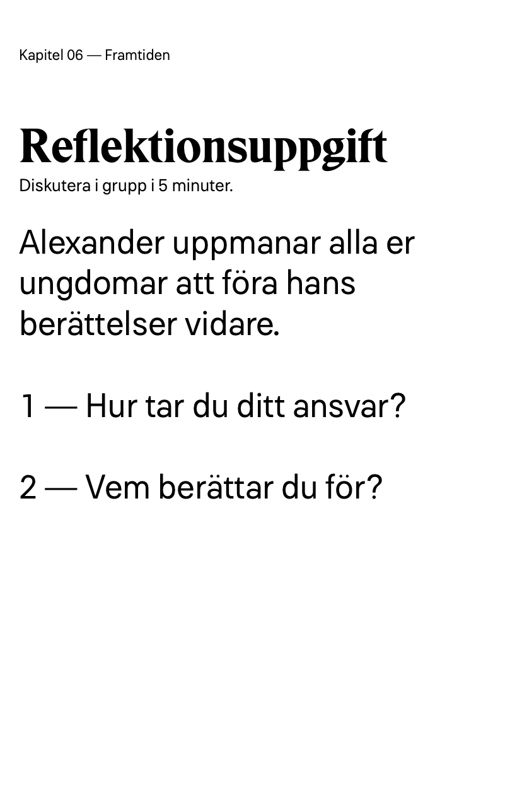
Notes:
Alexander Rothman — reflektionsfråga till vittnesmål “Det viktigaste är att berätta det vidare från generation till generation”
Reflektionsövning, 5 minuters diskussion, kan med fördel arbetas med i tre steg.
Först får eleverna fundera på egen hand
därefter diskutera med en klasskompis eller med en mindre grupp (3-4 elever)
avslutningsvis föra fram sina tankar under en helklassdiskussion.

Slide 23
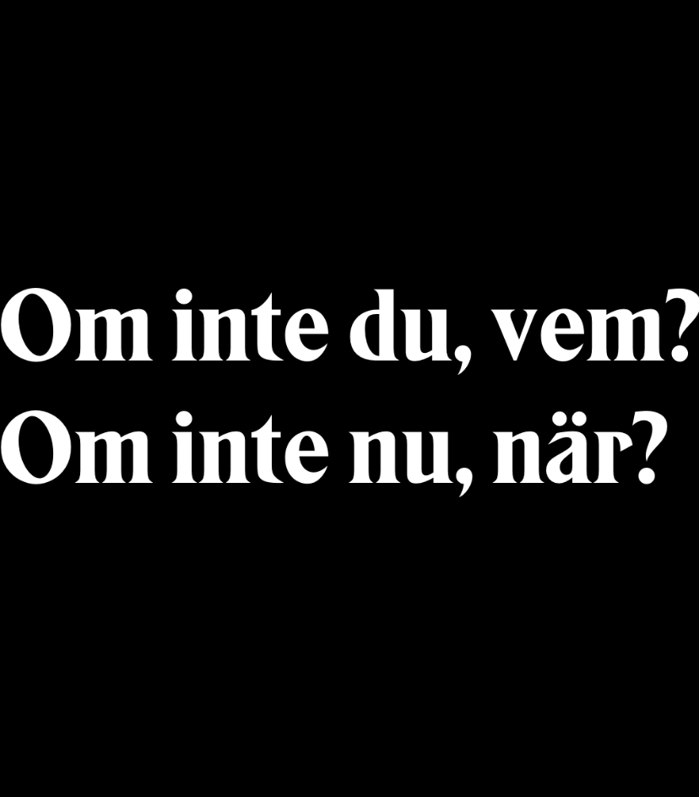
Notes:
Avslut
Förslagsvis fråga vad gjorde starkast intryck på dig i Alexanders vittnesmål?

Slide 24
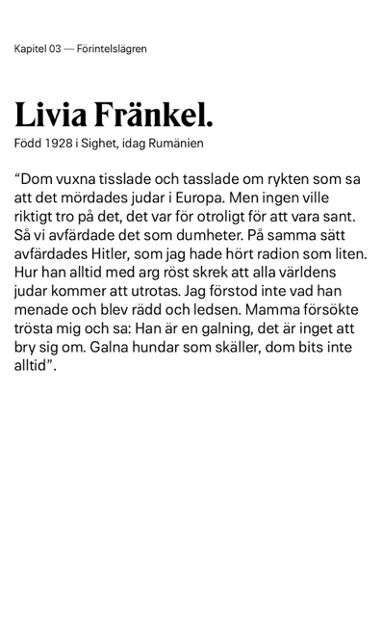
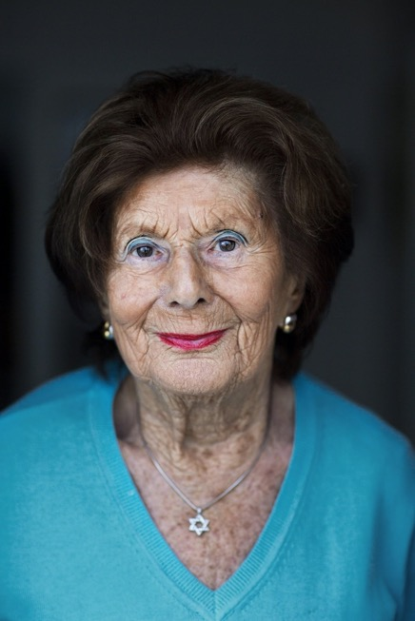
Notes:
Livia Fränkel — text introduktion (kort) och ljudklipp “Transporterna”
Ni ska nu få ta del av Livia Fränkels vittnesmål. Detta inleds med en kort text därefter kan ni lyssna på hennes första klipp “Transporterna” För att ni lyssnar på det i helklass så tryck på playknappen längst ner till vänster i bild.
Det finns två alternativ på texter denna korta och på nästa slide följer en längre, du väljer själv vilken du vill visa för klassen.

Slide 25
Livia Fränkel
Född 1928 i Sighet, idag Rumänien
Dom vuxna tisslade och tasslade om rykten som sa att det mördades judar i Europa. Men ingen ville riktigt tro på det, det var för otroligt för att vara sant. Så vi avfärdade det som dumheter. På samma sätt avfärdades Hitler, som jag hade hört radion som liten. Hur han alltid med arg röst skrek att alla världens judar kommer att utrotas. Jag förstod inte vad han menade och blev rädd och ledsen. Mamma försökte trösta mig och sa: ”Han är en galning, det är inget att bry sig om. Galna hundar som skäller, dom bits inte alltid”.
När judelagarna kom till oss i Sighet i början på 1940 avlöste dom snabbt varandra. I början oroade det mig inte så mycket, man accepterade på nått sätt att det var så här det var. Att icke-judar inte längre fick handla hos judar, vilket gjorde att pappas lilla kartongfabrik började gå dåligt. Att alla våra saker och pengar på banken konfiskerades. Att vi som judar inte fick äga några fordon, så att jag var tvungen att lämna in min rödlackade cykel som jag fått av pappa i födelsedagspresent året innan och som jag älskade. Pappa sa att vi var tvungna att förstå att det var krigstider och att vi därför skulle ha det tuffare hemma. Men att så länge vi var tillsammans som familj - han, mamma, min syster Heidi och jag - skulle allt ordna sig. Så länge vi inte skiljdes åt.
Notes:
Livia Fränkel — text introduktion (lång) och ljudklipp “Transporterna”
Detta är den långa texten (över 2 slides) därefter kan ni sedan lyssna på hennes första klipp “Hitler kom till makten”

Slide 26
vf
Den värsta judelagen för mig och min syster kom 1942 när judiska ungdomar förbjöds att läsa på gymnasieskola. Jag skulle precis börja gymnasiet och Heidi hade bara ett år kvar till studenten. Vi hade båda stora drömmar om att läsa vidare på universitet och jobba med yrken som krävde en utbildning. Jag ville läsa tyska, franska och engelska och bli gymnasielärare i språk. Men nu satt jag bara och grät floder. Jag kunde inte förstå, hur skulle mitt liv se ut nu om jag inte får gå i skolan? Men det fanns en lösning, att skicka oss till privata judiska skolor, där fick vi fortfarande gå. Men det fanns inga sådana i vår lilla stad, så för att göra det skulle vi behöva åka till en större stad längre bort. Det var dyrt, för mamma och pappa skulle behöva betala för boende, böcker och skolavgifter för mig och min syster. Pengar vi inte längre hade. Men efter att mina föräldrar hade suttit uppe en hel natt och räknat och diskuterat fram och tillbaka bestämde dom sig till slut för att få ihop pengarna på något sätt. Det viktigaste för dom var att vi hade en framtid.
Jag var lycklig över att få gå i skolan men längtade också hem väldigt mycket. Vi kunde inte åka hem så ofta, resorna var dyra och vi behövde vrida och vända på varenda krona. Men jul – och nyårslovet 1943 kom vi hem. Det var sista gången jag skulle se skolan men det visste jag inte då. På nyårsafton var vi ett gäng på 12 tonåringar, 6 tjejer och 6 killar, som hade fest hemma hos en av mina väninnor. Ryktet gick att det började gå sämre i kriget för Hitler och tyskarna, och att ryssarna, som vi såg som vår befrielse, snart skulle besegra dem och rädda oss. Så vi var alla glada och skålade för det nya året tillsammans, som vi såg fram emot så mycket - det var nu allt det hemska skulle ta slut. Var och en fick berätta om vad vi hade för drömmar och planer – vilka universitet vi skulle gå på, vilka ämnen vi skulle läsa, vilka städer vi skulle besöka och bo i. Sen bestämde vi att nästa nyårsafton, 1944, skulle vi samlas på precis samma ställe igen och berätta för varandra om vad vi varit med om under året som gått.
Notes:
Livia Fränkel — text introduktion (lång) och ljudklipp “Transporterna”
Detta är den långa texten (över 2 slides) därefter kan ni sedan lyssna på hennes första klipp “Hitler kom till makten”

Slide 27
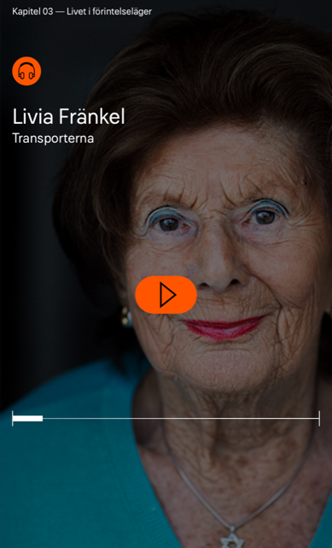
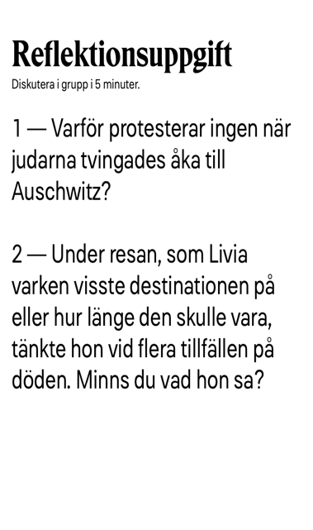
Notes:
Livia Fränkel — ljudklipp “Transporterna” och reflektionsövning
Om du vill att ni lyssnar på Livias vittnesmål “Transporterna” tryck på playknappen längst ner till vänster.
Reflektionsövning, 5 minuters diskussion, kan med fördel arbetas med i tre steg.
Först får eleverna fundera på egen hand
därefter diskutera med en klasskompis eller med en mindre grupp (3-4 elever)
avslutningsvis föra fram sina tankar under en helklassdiskussion.

Slide 28
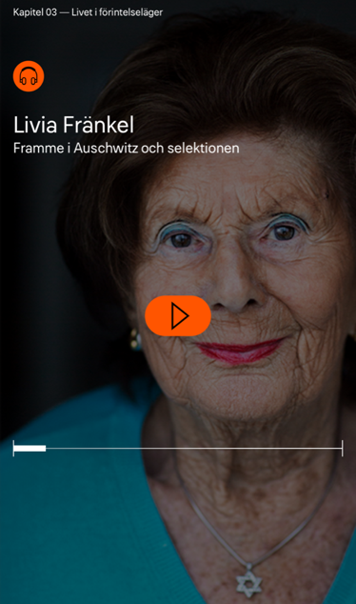
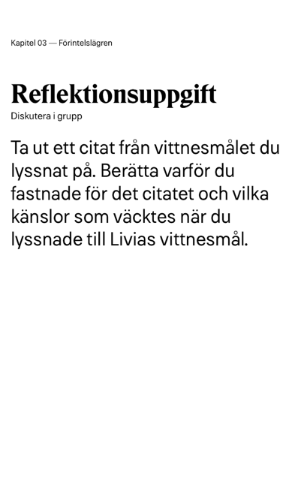
Notes:
Livia Fränkel — ljudklipp “Framme vid Auschwitz och selektion” och reflektionsövning
Om du vill att ni lyssnar på Livias vittnesmål “Framme vid Auschwitz och selektion” tryck på playknappen längst ner till vänster.
Reflektionsövning, 5 minuters diskussion, kan med fördel arbetas med i tre steg.
Först får eleverna fundera på egen hand
därefter diskutera med en klasskompis eller med en mindre grupp (3-4 elever)
avslutningsvis föra fram sina tankar under en helklassdiskussion.

Slide 29
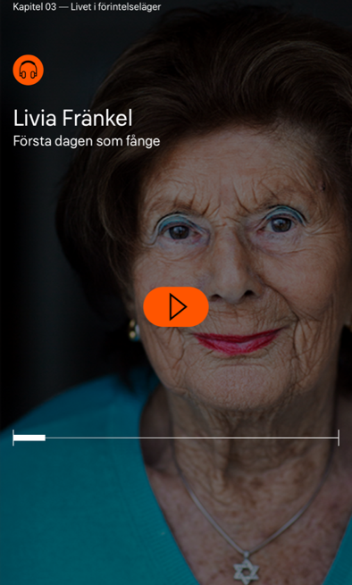
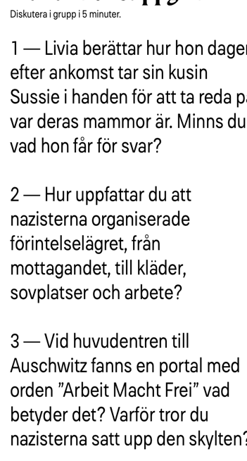
Notes:
Livia Fränkel — ljudklipp“Första dagen som fånge” och reflektionsövning
Om du vill att ni lyssnar på Livias vittnesmål “Första dagen som fånge” tryck på playknappen längst ner till vänster.
Reflektionsövning, 5 minuters diskussion, kan med fördel arbetas med i tre steg.
Först får eleverna fundera på egen hand
därefter diskutera med en klasskompis eller med en mindre grupp (3-4 elever)
avslutningsvis föra fram sina tankar under en helklassdiskussion.

Slide 30
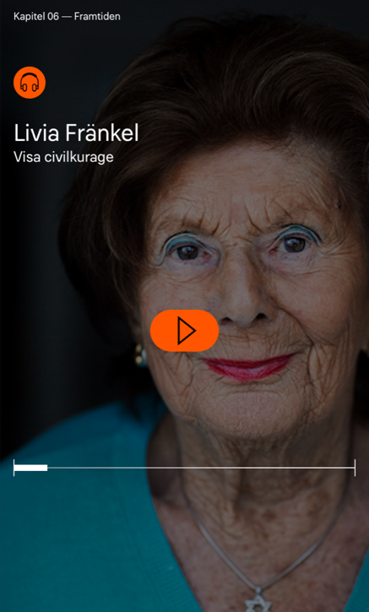
Notes:
Livia Fränkel — ljudklipp “Visa civilkurage”
Om du vill att ni lyssnar på Livias vittnesmål “Visa civilkurage” i helklass tryck på playknappen längst ner till vänster i bild.

Slide 31
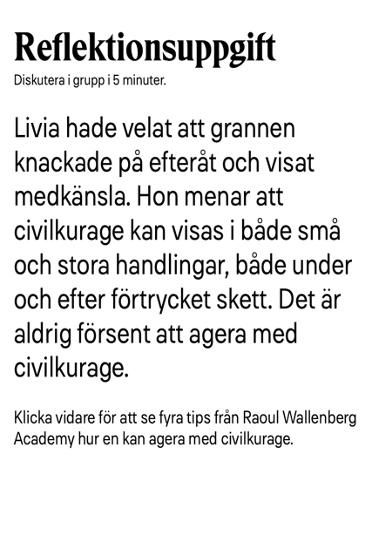
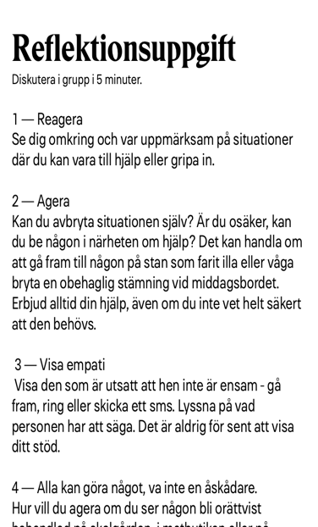
Notes:
Livia Fränkel — reflektionsövning till ljudklipp “Visa civilkurage”
Reflektionsövning, 5 minuters diskussion, kan med fördel arbetas med i tre steg.
Först får eleverna fundera på egen hand
därefter diskutera med en klasskompis eller med en mindre grupp (3-4 elever)
avslutningsvis föra fram sina tankar under en helklassdiskussion.

Slide 32
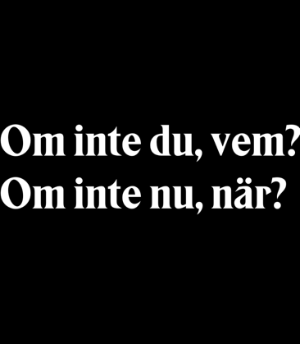
Notes:
Avslut
Förslagsvis fråga vad gjorde starkast intryck på dig i Livias vittnesmål?

Slide 33
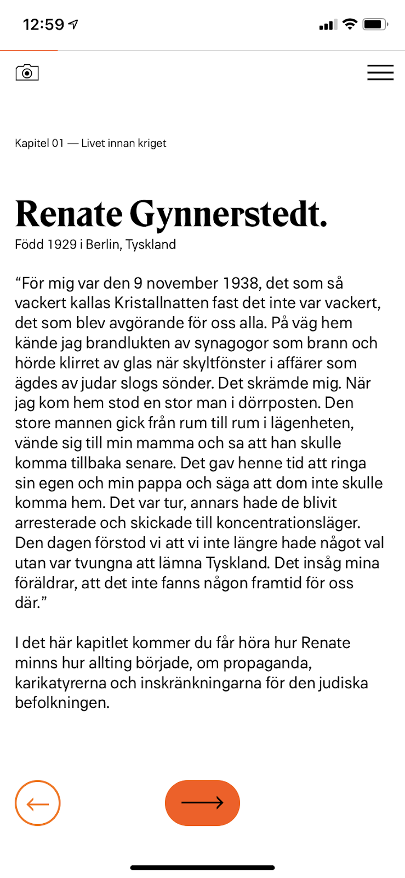
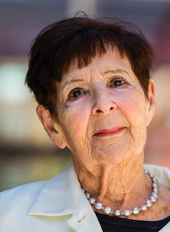
Notes:
Renate Gynnerstedt — text introduktion (kort) och ljudklipp “Hitler kom till makten”
Ni ska nu få ta del av Renate Gynnerstedt vittnesmål. Detta inleds med en kort text därefter kan ni lyssna på hennes första klipp “Hitler kom till makten” För att ni lyssnar på det i helklass så tryck på playknappen längst ner till vänster i bild.
Det finns två alternativ på texter denna korta och på nästa slide följer en längre, du väljer själv vilken du vill visa för klassen.

Slide 34
Renate Gynnerstedt
Född 1929 i Berlin, Tyskland
Redan dagen efter att Hitler kom till makten i Tyskland fick min pappa, som var riksåklagare, sparken. En jude kunde inte ha det jobbet. Men då var jag bara 3 år och för liten för att förstå. Först när jag var 5 år blev jag medveten om att någonting låg i luften. När vi var ute i parken såg vi att judar inte fick sitta på vanliga bänkar, utan bara på särskilda gula bänkar, och det fanns gräsmattor vi inte heller fick gå. Vi fick inte leka med ariska barn, judar fick inte vara med i sångkörer eller gå på bio eller teater. Men vi hade en icke-judisk kokerska som tog med mig på en pjäs ändå, det gjorde mig glad. Pappa, som annars var laglydig, gick också på en western-film på bio för det älskade han. Men det hände nog bara en gång.
Mest ledsen blev jag när judar inte fick besöka idrottshallar. Jag höll på att lära mig att simma. Simläraren stod vid sidan av bassängen och drog mig i ett metspö. Runt midjan hade jag ett band med kork-bitar för att flyta, man tog bort en bit i taget ju bättre man blev. Men den sista kork-biten hann jag aldrig ta bort. Jag minns att simläraren också var ledsen när han berättade för mig att jag inte fick fortsätta lektionerna, men det var för farligt för honom att fortsätta.
Vi kunde inte gå i vanliga skolor och min judiska skola låg en bit bort från vårt hem. På vägen dit minns jag hur jag såg karikatyrteckningar som satt uppsatta överallt. Där judar tecknades med krokiga näsor, klor istället för händer och sittandes på penningpåsar. Ibland slaktade dom kristna barn på bilderna.
Notes:
Renate Gynnerstedt — text introduktion (lång) och ljudklipp “Hitler kom till makten”
Detta är den långa texten (över 2 slides) därefter kan ni sedan lyssna på hennes första klipp “Hitler kom till makten”

Slide 35
Alla vuxna pratade ofta om det som hände runt omkring oss i tron att vi barn inte förstod någonting. Men det gjorde vi. Man hörde ständigt om bekanta som gömde pengar i tandkrämstuben ifall dom skulle behöva fly, folk som redan hade lämnat landet eller hoppat ut genom fönstret eller begått självmord på annat sätt. Det tillhörde vardagen.
För mig var den 9 november 1938, det som så vackert kallas kristallnatten fast det inte var vackert, det som blev avgörande för oss alla. Jag blev hämtad från min extralektion i engelska. På väg hem kände jag brandlukten av synagogor som brann och hörde klirret av glas när skyltfönster i affärer och kontor som ägdes av judar slogs sönder. Det skrämde mig. När jag kom hem stod en stor man i dörrposten. Jag sprang in under hans arm och gömde mig i barnkammaren, längst in i hörnet. Min lillebror var så rädd att han gömde sig under sängen, men då blev jag arg och sa att han inte skulle visa sig feg. Men när han kröp fram rispade han sig på sängkanten och skrek ändå. Den store mannen gick från rum till rum i lägenheten, vände sig till min mamma och sa att han skulle komma tillbaka senare. Det gav henne tid att ringa sin egen och min pappa och säga att dom inte skulle komma hem. Det var tur, annars hade de blivit arresterade och skickade till koncentrationsläger. Den dagen förstod vi att vi inte längre hade något val utan var tvungna att lämna Tyskland. Det insåg mina föräldrar, att det inte fanns någon framtid för oss där.
Jag tror att det är viktigt att förstå att det som hände i Tyskland kan hända igen. Det börjar väldigt smått. Man märker inte att det kommer krypande och smygandes, och sakta blir större och större. Till sist växer det en över huvudet.
Notes:
Renate Gynnerstedt — text introduktion (lång) och ljudklipp “Hitler kom till makten”
Detta är den långa texten på nästa slide kan ni sedan lyssna på hennes första klipp “Hitler kom till makten”

Slide 36
Notes:
Renate Gynnerstedt — ljudklipp “Hitler kom till makten”
Om du vill att ni lyssnar på det i helklass så tryck på playknappen längst ner till vänster i bild.

Slide 37
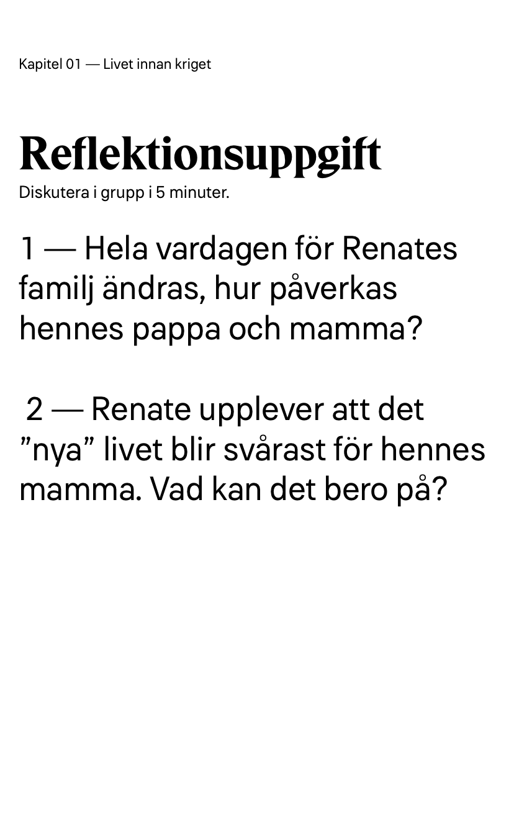
Notes:
Renate Gynnerstedt — reflektionsuppgift till ljudklipp “Hitler kom till makten”
Första reflektionsövningar, 5 minuters diskussion, kan med fördel arbetas med i tre steg.
Först får eleverna fundera på egen hand
därefter diskutera med en klasskompis eller med en mindre grupp, 3-4 elever.
avslutningsvis föra fram sina tankar under en helklassdiskussion.

Slide 38
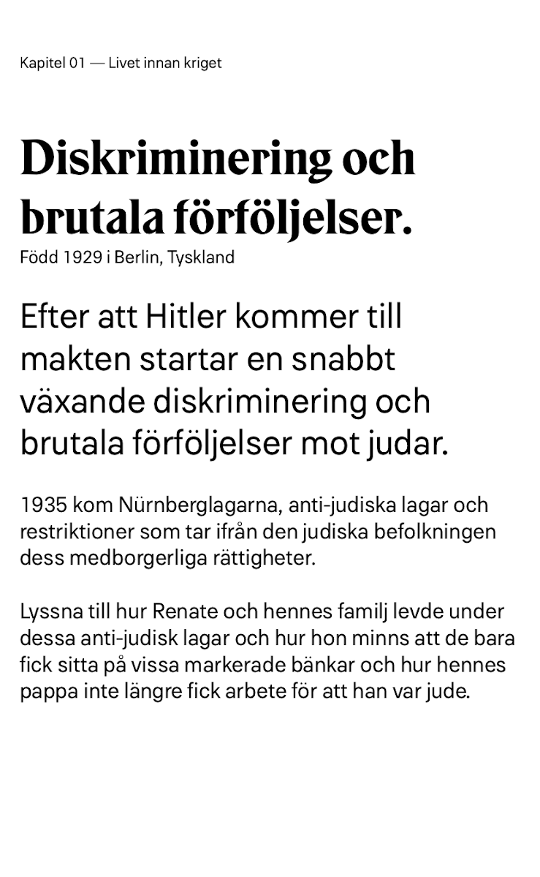
Notes:
Renate Gynnerstedt — text introduktion till ljudklipp “De första inskränkningarna för judar”.
Nästa avsnitt i kapitlet handlar om diskriminering och inleds med en text.
Därefter får man ta del av ett till av Renates vittnesmål “De första inskränkningarna för judar”. Om du vill att ni lyssnar på det i helklass så tryck på playknappen längst ner till vänster i bild.

Slide 39
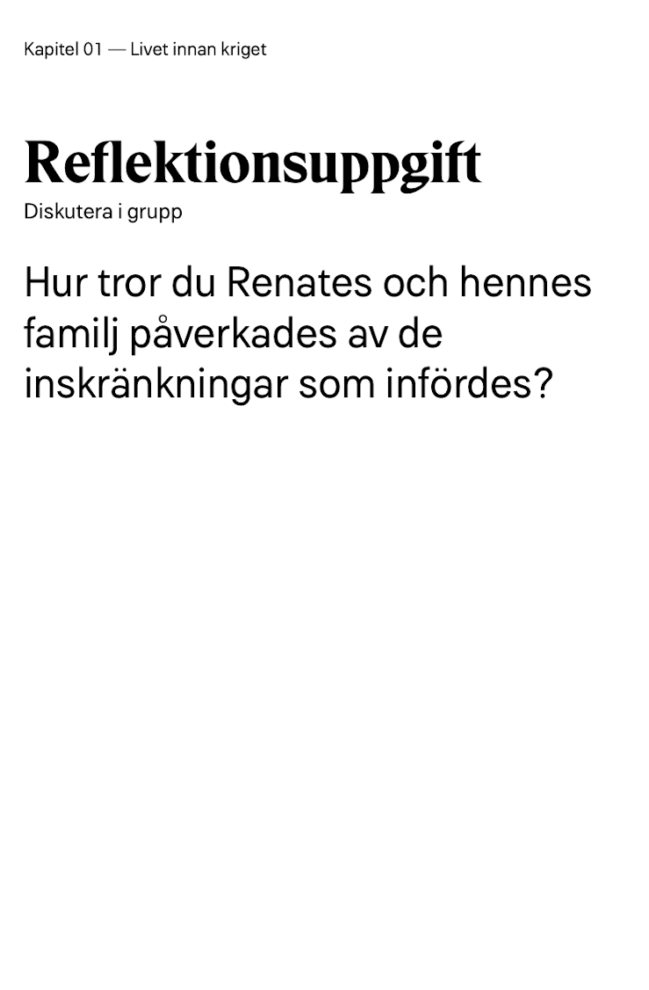
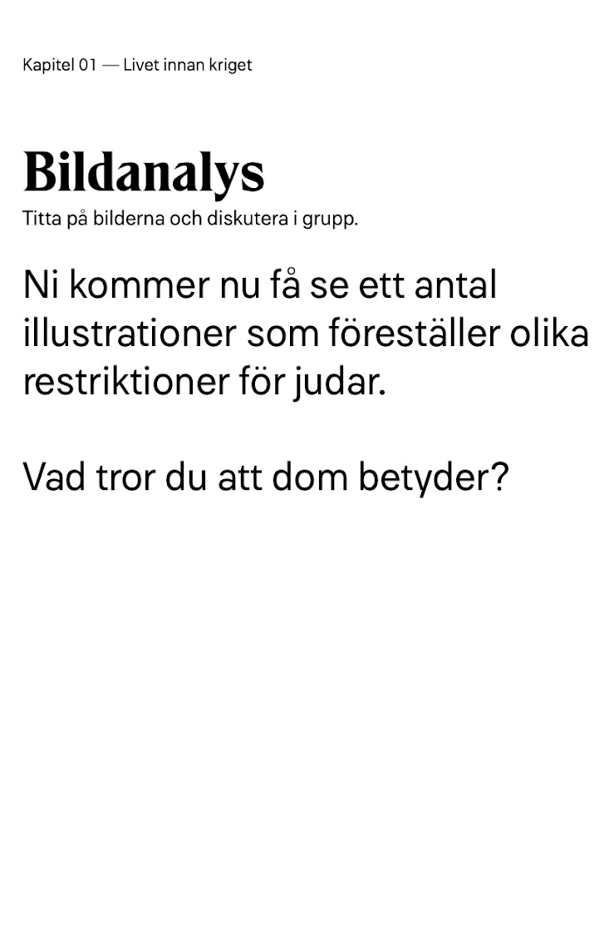
Notes:
Renate Gynnerstedt — reflektionsuppgift till ljudklipp “De första inskränkningarna för judar”.
2 reflektionsövningar, vardera 5 minuters diskussion, kan med fördel arbetas med i tre steg.
Först får eleverna fundera på egen hand
därefter diskutera med en klasskompis eller med en mindre grupp (3-4 elever)
avslutningsvis föra fram sina tankar under en helklassdiskussion.
Andra övningen följs med att bilderna kommer att visas igen med rätt text gällande restriktioner.

Slide 40
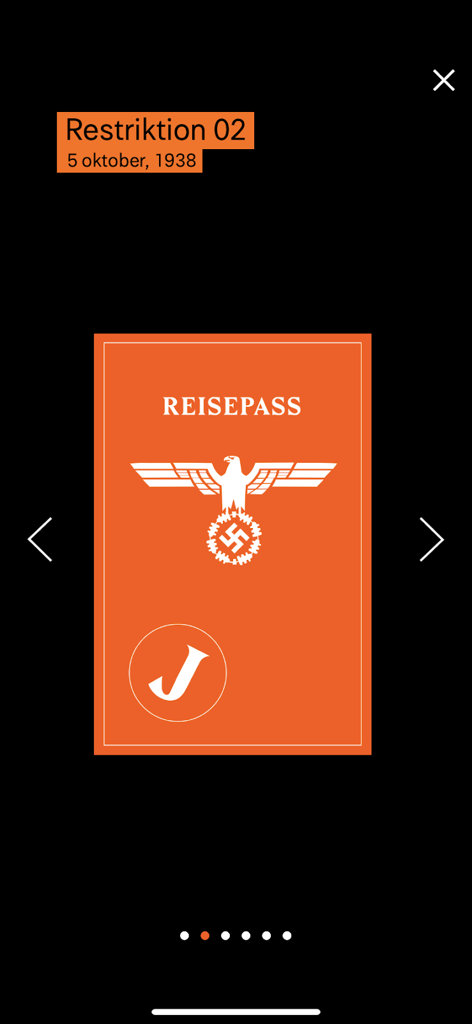
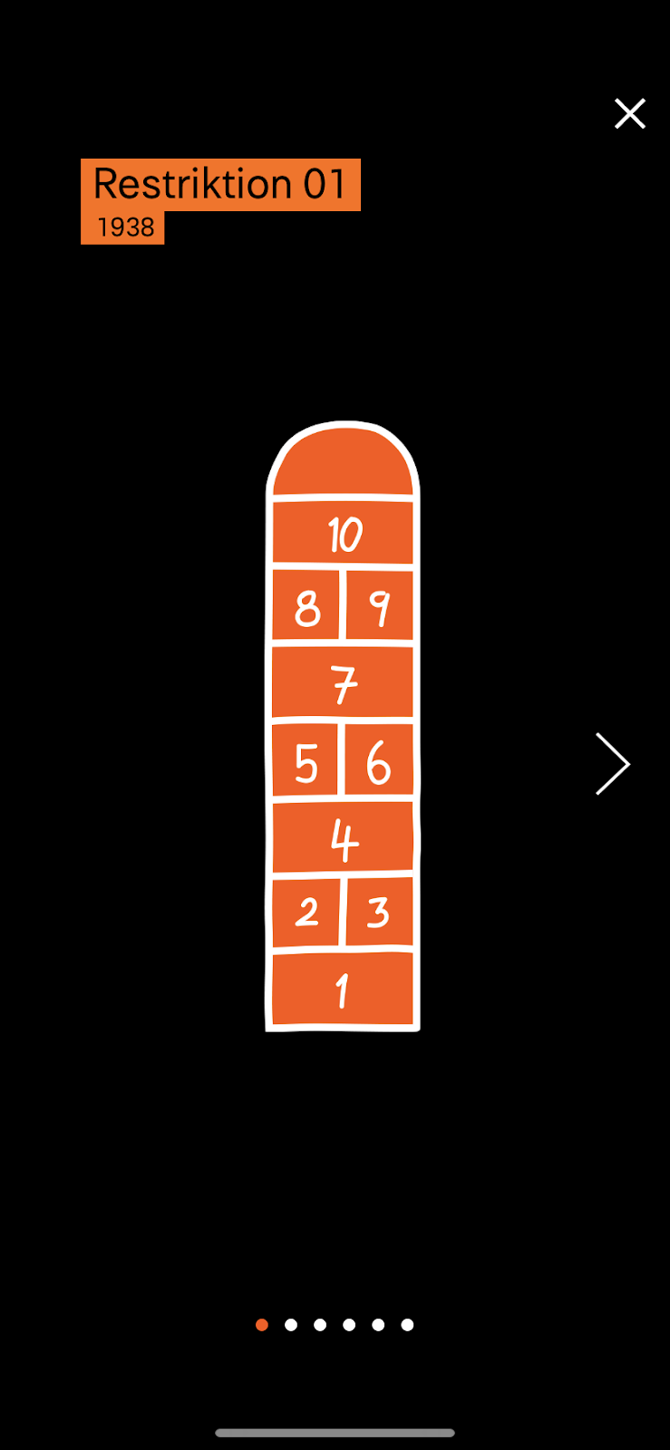
Notes:
Vid behov hjälp eleverna tolka symbolerna.

Slide 41
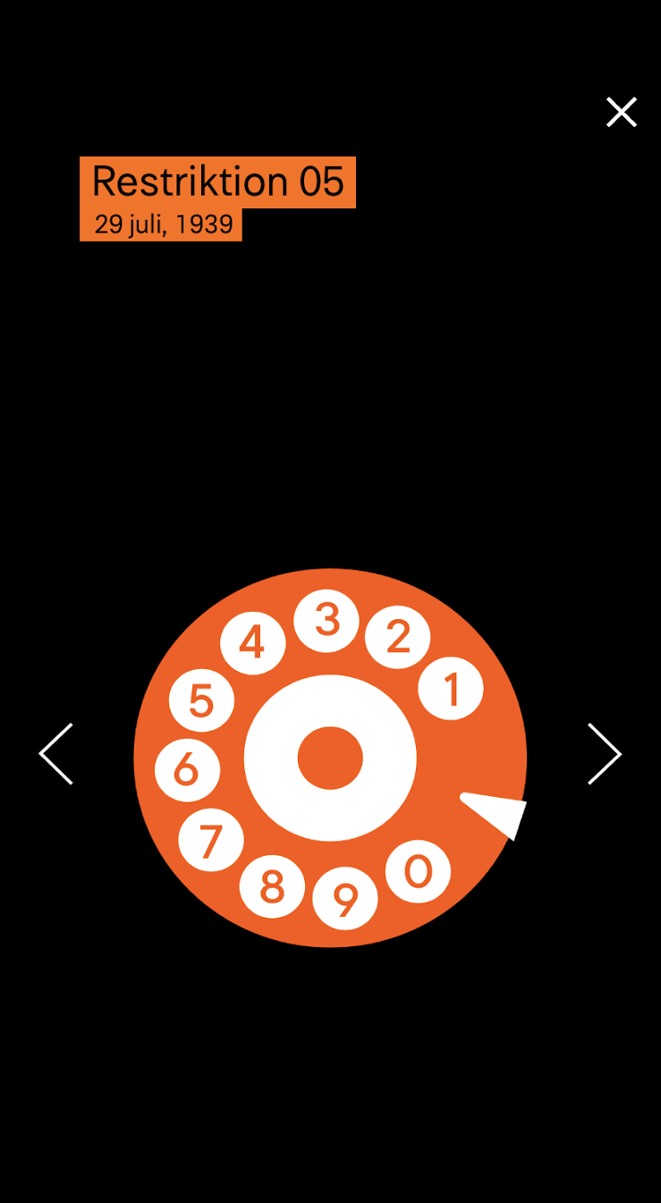
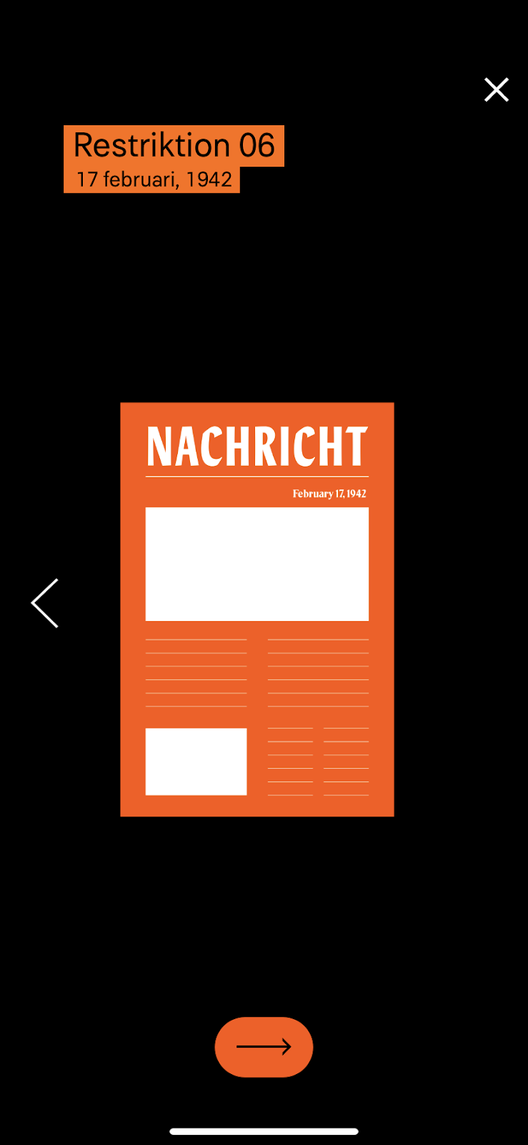
Notes:
Vid behov hjälp eleverna tolka symbolerna.

Slide 42
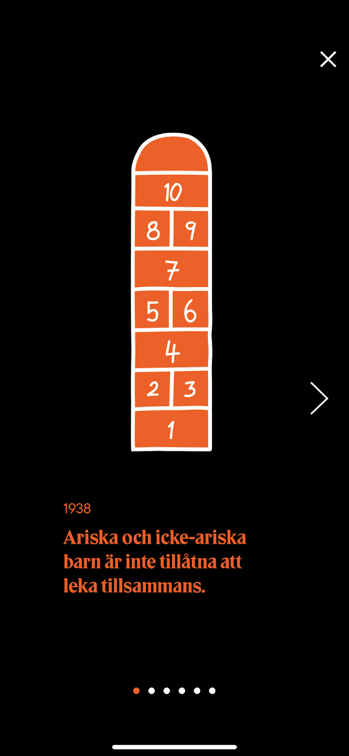
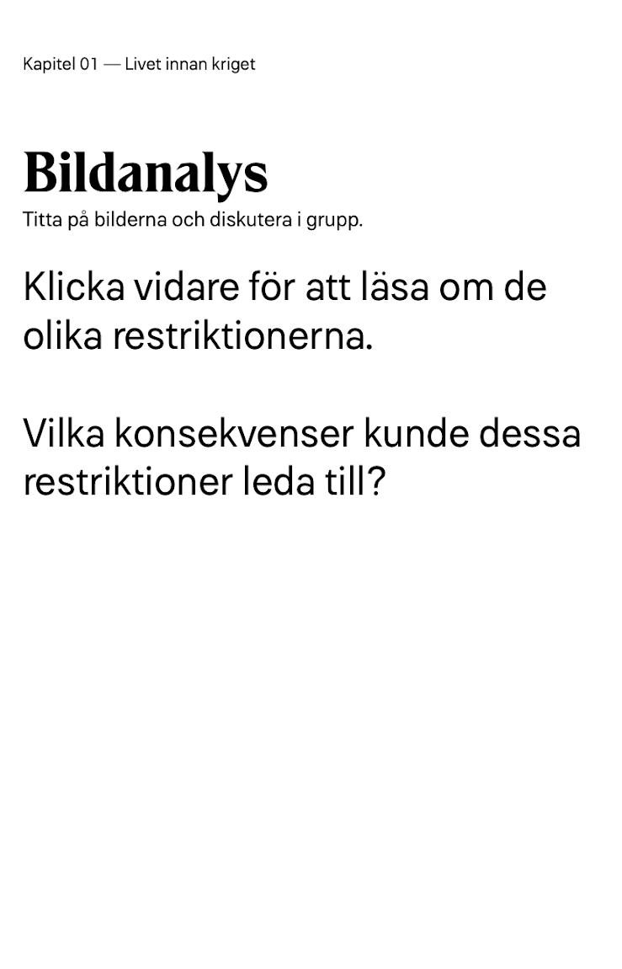
Notes:
Läs högt den rätta texten för restriktionen, diskutera vilka konsekvenser dessa restriktioner kunde leda till.

Slide 43
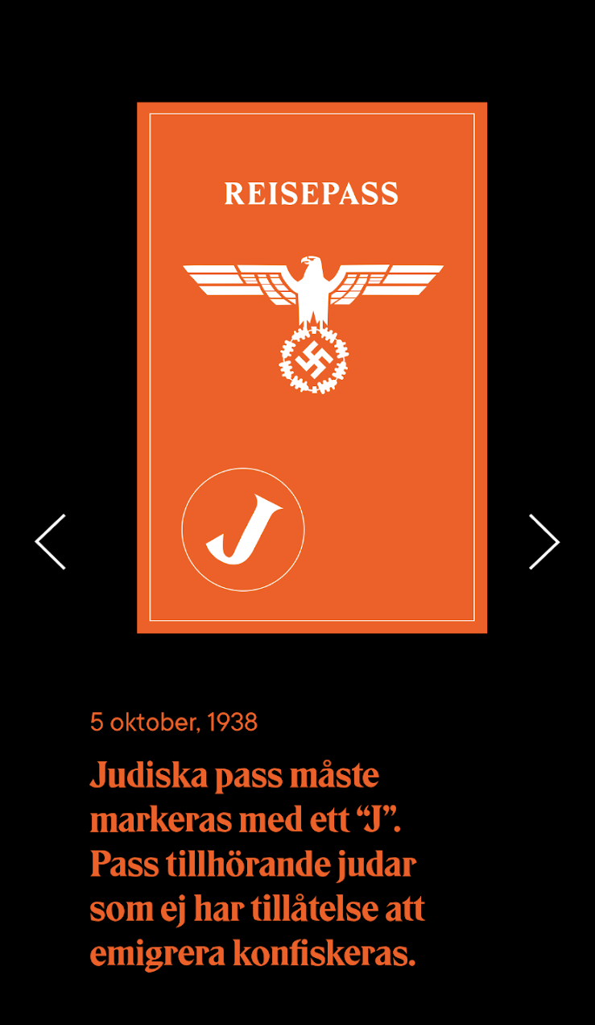

Slide 44
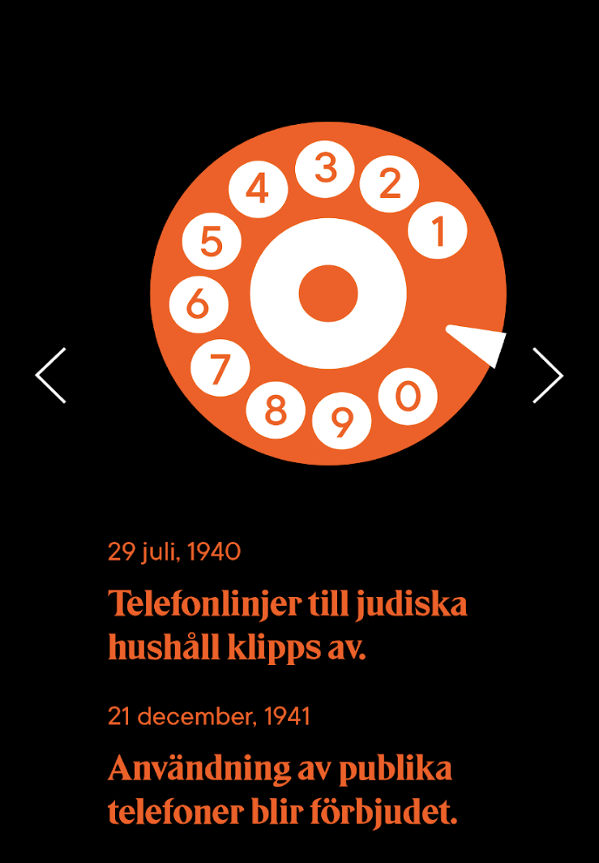
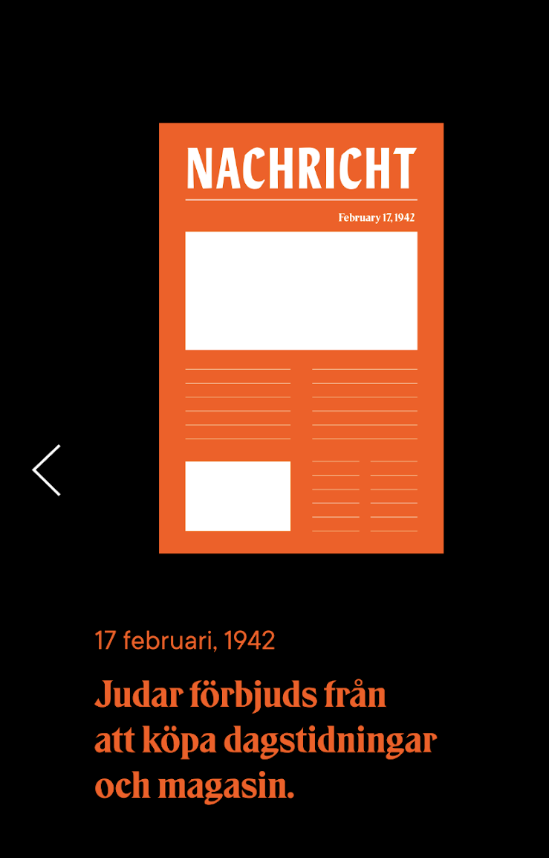

Slide 45
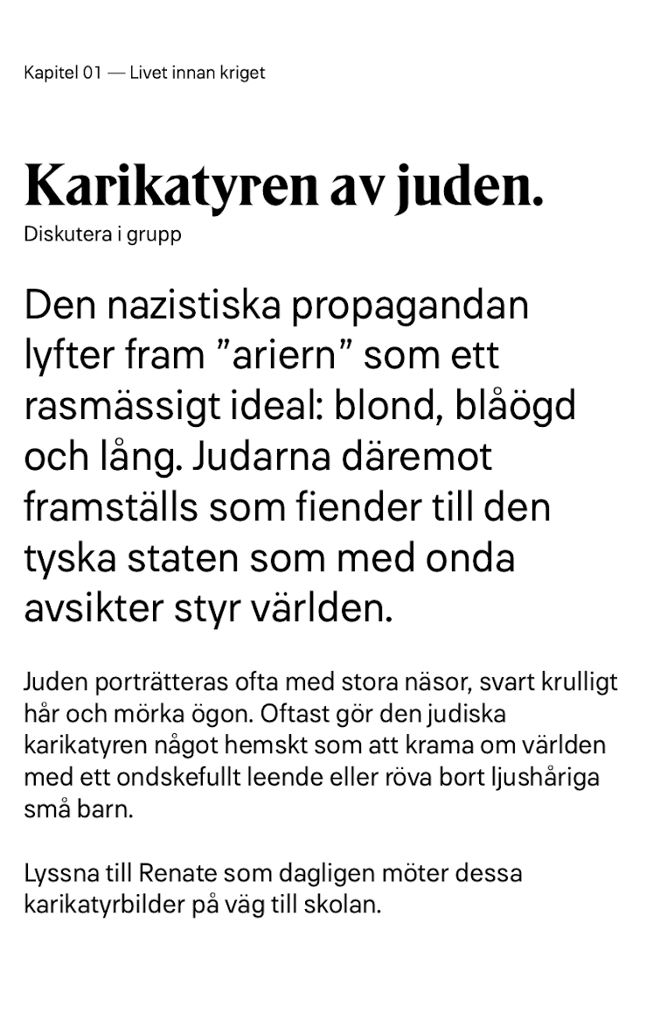
Notes:
Renate Gynnerstedt — text introduktion till ljudklipp “Karikatyrerna på väg till skolan”.
Vittnesmålet inleds med en kort introduktionstext.
Därefter får man ta del av ett till av Renates vittnesmål “Karikatyrerna på väg till skolan”. Om du vill att ni lyssnar på det i helklass så tryck på playknappen längst ner till vänster i bild.

Slide 46
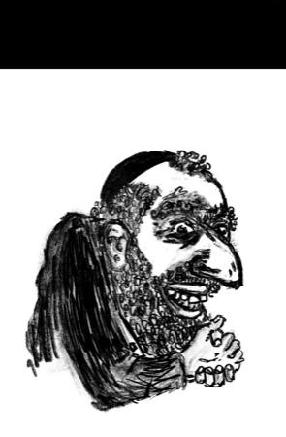
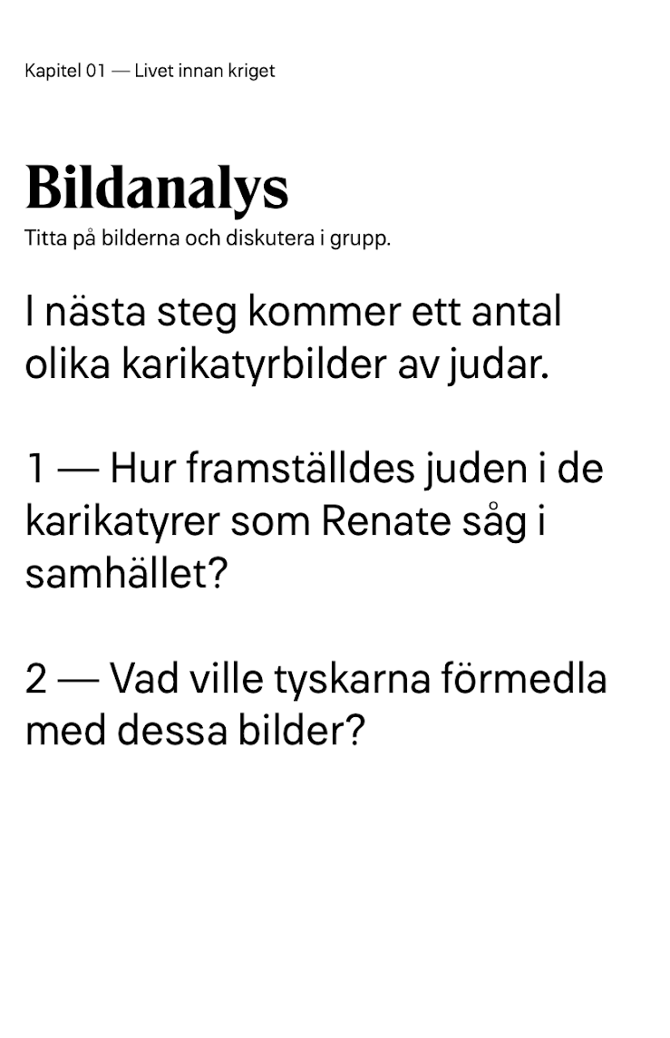
Notes:
Renate Gynnerstedt — bildanalys till ljudklipp “Karikatyrerna på väg till skolan”.
Bildanalys, 5 minuters diskussion, kan med fördel arbetas med i tre steg.
Först får eleverna fundera på egen hand
därefter diskutera med en klasskompis eller med en mindre grupp (3-4 elever)
avslutningsvis föra fram sina tankar under en helklassdiskussion.

Slide 47
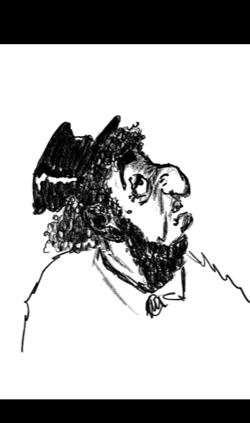
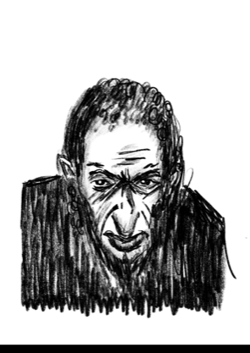

Slide 48
Notes:
Renate Gynnerstedt — ljudklipp “Det svåra med att börja ett liv i Sverige” .
Om du vill att ni lyssnar på Renates vittnesmål “Det svåra med att börja ett liv i Sverige” i helklass tryck på playknappen längst ner till vänster i bilden.

Slide 49
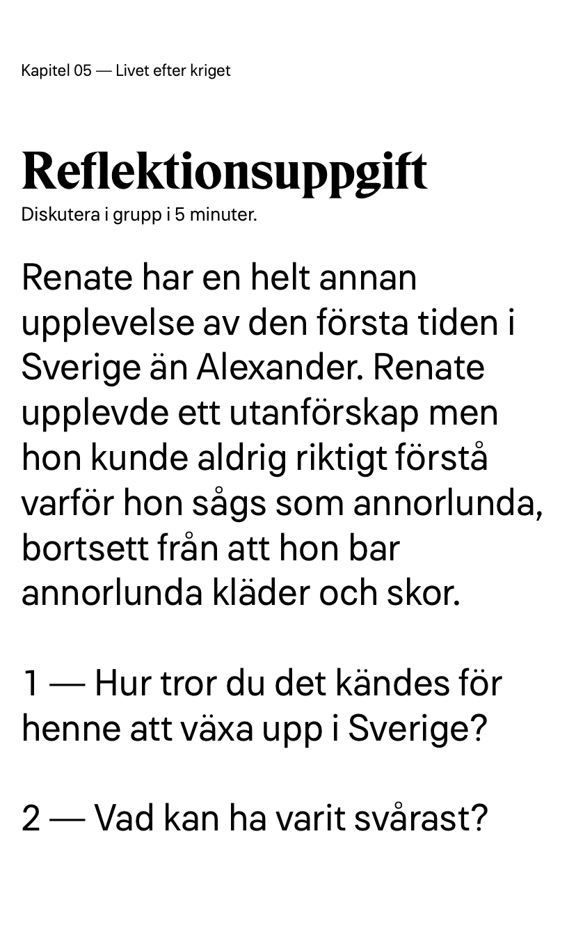
Notes:
Renate Gynnerstedt — reflektionsuppgift till ljudklipp “Det svåra med att börja ett liv i Sverige” .
Reflektionsövning, 5 minuters diskussion, kan med fördel arbetas med i tre steg.
Först får eleverna fundera på egen hand
därefter diskutera med en klasskompis eller med en mindre grupp (3-4 elever)
avslutningsvis föra fram sina tankar under en helklassdiskussion.

Slide 50
Notes:
Renate Gynnerstedt — ljudklipp “Civilkurage inte alltid så lätt”.
Om du vill att ni lyssnar på Renates vittnesmål “Civilkurage inte alltid så lätt” i helklass tryck på playknappen längst ner till vänster i bilden.

Slide 51
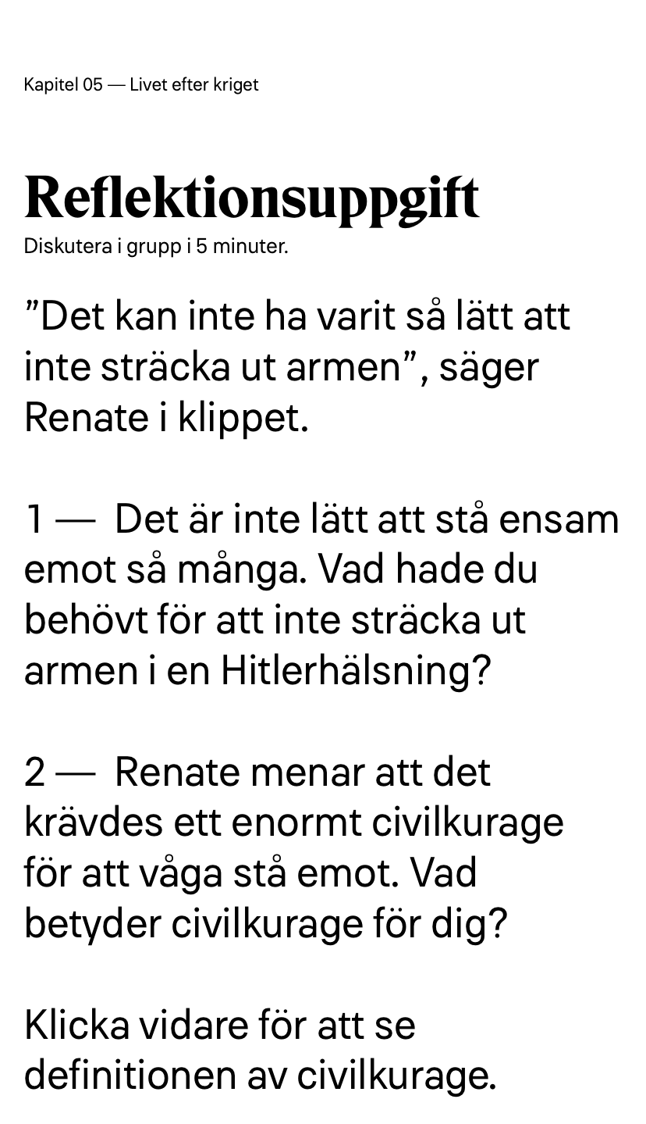
Notes:
Renate Gynnerstedt — reflektionsuppgift till ljudklipp “Civilkurage inte alltid så lätt”.
Reflektionsövning, 5 minuters diskussion, kan med fördel arbetas med i tre steg.
Först får eleverna fundera på egen hand
därefter diskutera med en klasskompis eller med en mindre grupp (3-4 elever)
avslutningsvis föra fram sina tankar under en helklassdiskussion.

Slide 52
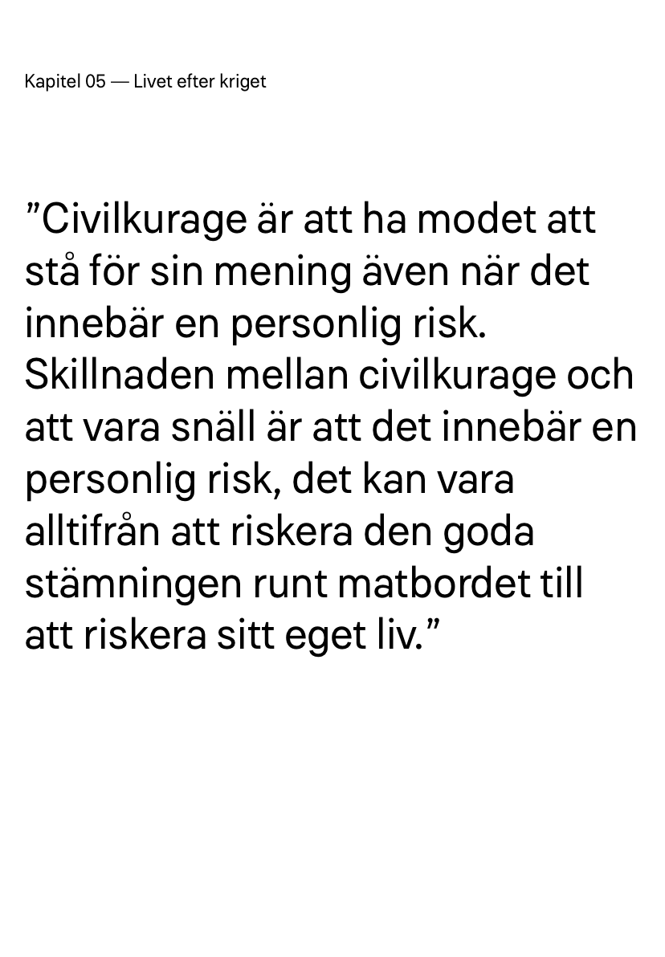
Notes:
Renate Gynnerstedt — reflektionsuppgift till ljudklipp “Civilkurage inte alltid så lätt”.
Förklaring av begreppet civilkurage enligt Raoul Wallenberg Academy

Slide 53
Notes:
Renate Gynnerstedt — ljudklipp “Egentligen bara förstå vad som har hänt”
För att lyssna på Renate vittnesmål “Egentligen bara förstå vad som har hänt” i helklass tryck på playknappen längst ner till vänster i bilden.

Slide 54
Notes:
Renate Gynnerstedt — reflektionsuppgift till ljudklipp “Egentligen bara förstå vad som har hänt”
Reflektionsövning, 5 minuters diskussion, kan med fördel arbetas med i tre steg.
Först får eleverna fundera på egen hand
därefter diskutera med en klasskompis eller med en mindre grupp (3-4 elever)
avslutningsvis föra fram sina tankar under en helklassdiskussion.

Slide 55
Notes:
Avslut
Förslagsvis fråga vad gjorde starkast intryck på dig i Renates vittnesmål?

